Slide 1

Neo4j : La Puissance
des Relations
Comprendre le modèle Graph & la persistance polyglotte

Slide 2
Le Modèle Graphe
Pourquoi sortir du modèle relationnel classique ?

Slide 3

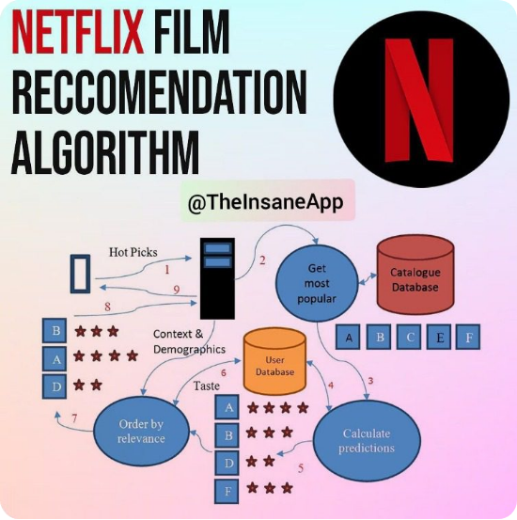
L'ANALOGIE NETFLIX
Dans une base SQL, répondre à "Qui notifier pour ce nouveau film ?" demande des jointures lentes et complexes.
Focus Connexions : Stocke les liens directs entre "choses".
Performance : Pas de calcul de jointures au runtime.
Naturel : Pensez en réseau, pas en listes.

Slide 4





REPRÉSENTATION DES DONNÉES
Nœuds
Relations
Propriétés
Les entités (Utilisateur, Film, Genre). Ils portent des Labels.
Le lien typé entre deux nœuds (SUIT, A_REGARDÉ). Toujours orienté.
Paires Clé-Valeur attachées aux nœuds ou relations (nom, date, score).

Slide 5
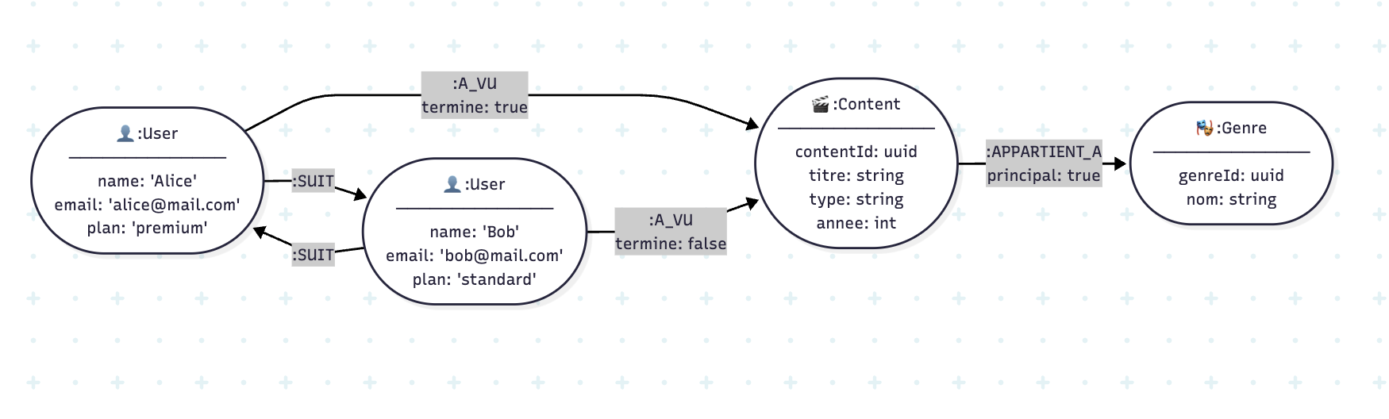

Slide 6
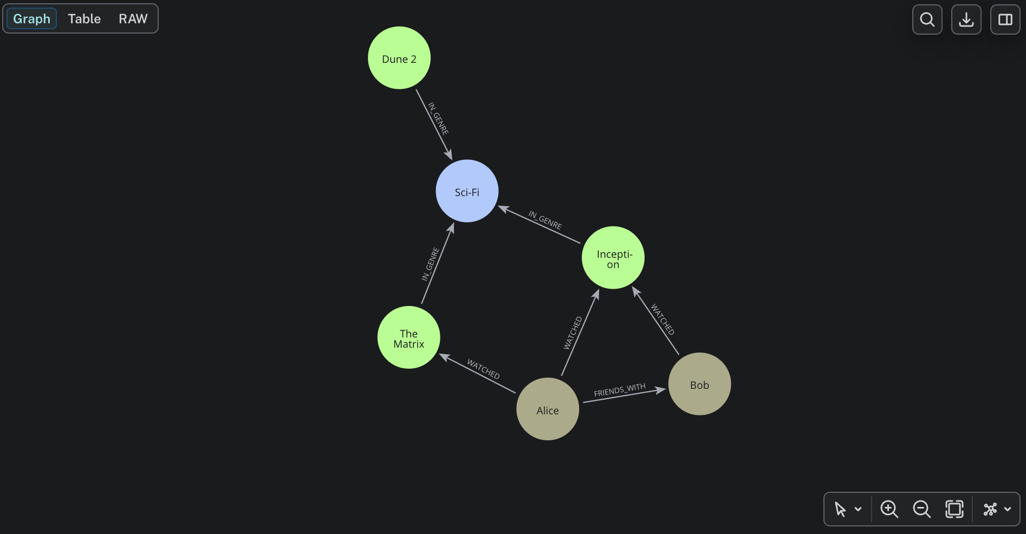
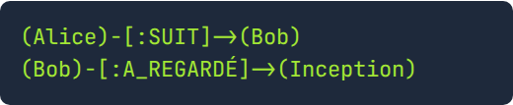
LE SCHÉMA GRAPHIQUE
Contrairement au SQL, on décrit un dessin.
Neo4j cherche tout ce qui ressemble à ce motif dans la base.

Slide 7
OPÉRATIONS DE BASE : CRUD
Action | Commande Cypher | Concept Clé
Create | CREATE / MERGE | MERGE évite les doublons (Match or Create).
Read | MATCH ... RETURN | On décrit le chemin (Pattern Matching).
Update | SET | Modifie les propriétés d'un nœud sélectionné.
Delete | REMOVE / DELETE | REMOVE (propriété) vs DELETE (entité).

Slide 8


RIGUEUR DU LANGAGE CYPHER
Best Practices
Exemple MERGE
Séparez la création des nœuds de celle des relations.
MERGE (a:User {name: "Alice"})
MERGE (m:Movie {title: "Matrix"})
MERGE (a)-[:LIKES]->(m)
Utilisez MATCH avant de modifier pour cibler précisément.
Assure l'existence des entités puis crée le lien sans doublon.
Un nœud avec des relations ne peut être supprimé qu'avec DETACH DELETE.

Slide 9
OÙ BRILLE NEO4J ?
100x
Recommandations : "Les amis de vos amis aiment..."
Détection de Fraude : Identifier des réseaux de comptes liés.
Réseaux Sociaux : Analyse d'influence et de proximité.
Plus rapide sur les liens
Logistique : Calcul de chemins critiques complexes.

Slide 10
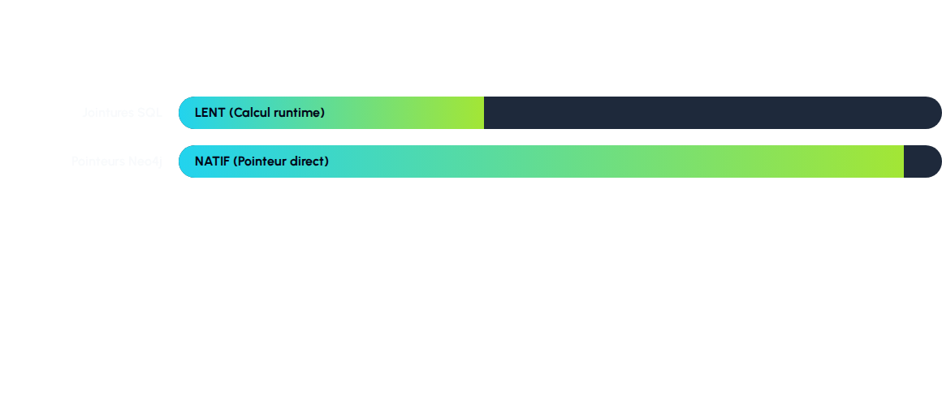

GRAPHE VS RELATIONNEL
Relationnel (SQL)
Graphe (Neo4j)
Données en Tableaux. Idéal pour filtrer, compter et totaux globaux.
Données en Réseaux. Idéal pour suivre des relations à n-sauts.

Slide 11
COMPROMIS ET LIMITES
Mémoire Vive : Très gourmand pour maintenir les perfs.
Agrégations : Moins efficace pour les calculs sur des millions de lignes (totaux, moyennes).
Maturité : Écosystème et outils moins denses que SQL.

Slide 12






PERSISTANCE POLYGLOTTE : CAS YOUTUBE
SQL (Gestion)
Graph (Recommendations)
Document (Diffusion)
Stats verticales : nombre de vidéos, durée moyenne, catégories.
Toutes les métadonnées de la vidéo prêtes pour l'affichage.
Potentiel d'intérêt selon l'historique et les souscriptions.

Slide 13
Des Questions ?
Merci de votre attention sur Neo4j

